Slide 1
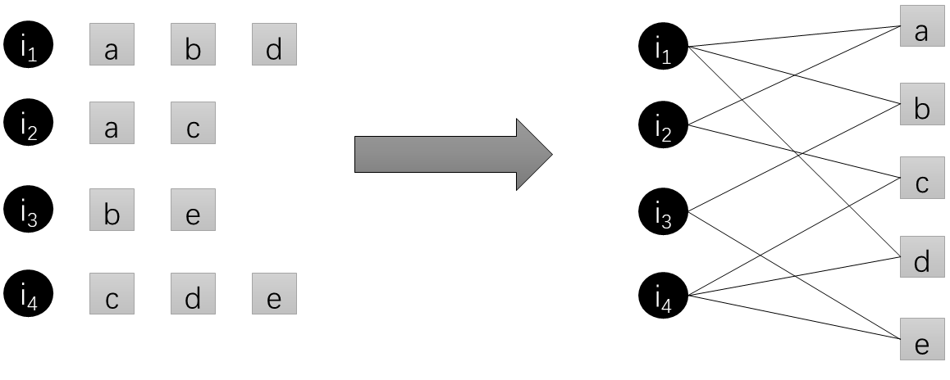
i₁
i₂
i₃
i₄
i₅
u₁
u₁
i₁
3.5 | 4.0 |  | 2.5
 | 4.5 |  | 5.0 | 4.5
3.0 |  | 2.5 |  | 3.5
 | 4.5 |  | 2.5
4 |  | 3.5
u₂
u₂
i₂
u₃
u₃
i₃
u₄
u₄
i₄
u₅
u₅
i₅

Slide 2
(a)
(b)
(c)
(d)

Slide 3
(a)
(b)
(c)
(d)

Slide 4
(a)
(b)
(c)
(d)

